Slide 1

生成式模型在不平衡分类中的应用
规格严格，功夫到家
周颖 16S051076

Slide 2
目录
研究目的及意义
主要研究内容
存在问题及解决方案
国内外研究现状

Slide 3
研究目的及意义
研究目的
不平衡分类问题，是指训练样本数量在类间分布不平衡的模式分类问题，某些类的样本数量远远少于其他类。疾病监测、信用卡非法交易监测等需要人们对少数类给予更多关注。
研究意义
一般的模式分类方法在少数类上难以获得令人满意的性能，因此需要对该类问题进行更加深入的研究，以便给予少数类更多关注。

Slide 4
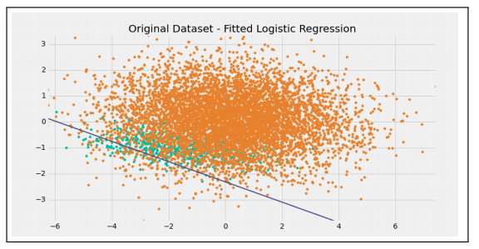
国内外研究现状
问题分析
数据稀缺问题
绝对稀缺和相对稀缺
噪声问题
少数类抗噪声能力弱
决策面偏移问题
基于决策面的分类器
基于概率估计的分类器
评价指标问题
Notes:
比如图中所展示的情况下，由于传统分类器的分类目标是全局准确率，比如图中所划分的分类面，但是在不平衡问题中，这样做会导致样本在分布不均匀的情况下，某类样本的准确率非常低，
统计机器学习认为：在训练样本上最小化经验误差，可以得到测试样本上比较好的结果，这是由于样本的独立同分布造成的。
样本分布的不平衡容易导致稀有类样本的稀缺 ,具体地说 ,稀缺包括绝对稀缺和相对稀缺.
绝对稀缺是指稀有类训练样本数量绝对过少 ,导致该类信息无法通过训练样本充分表示 ；相对稀缺是指稀有类样本本身数量并不过少 , 但相对大类 ,占有的比例过小

Slide 5
国内外研究现状
解决方案
数据层面（解决样本数量和分布问题）
过采样（针对少数类）
欠采样（针对多数类）
混合采样
算法层面（解决传统分类器易偏问题）
代价敏感
集成算法

Slide 6
国内外研究现状
时间 | 算法名称 | 作用
(Lee, 1999) |  | 为少数类加入随机噪声
(Chawla et al., 2002) | SMOTE | 随机线性插值
(Han et al., 2005) | borderline-SMOTE | 将少数类样本根据距离多数类样本的距离分为noise,safe,danger三类样本集，只对danger中的样本集合使用smote算法
(Bunkhumpornpat et al., 2009) | Safe-Level-SMOTE | smote盲目生成少数类的区域，导致少数类的样本区域变得更大，决策边界也变得更加不明确。所以要有控制的生成样本
(于化龙 et al., 2012) | 基于分布的过采样 | 生成均值和方差一致的少数类样本
(Sanabila et al., 2017) | GenOMe | 采用分布函数对少数类样本建模并重采样
基于SMOTE的算法无法有效利用样本分布信息，生成样本的有效性和可信度也无法得到验证，
而基于分布的过采样算法对少数类建模时会受到函数容纳能力的影响，具有一定的局限性，
因此本文针对基于分布的过采样算法进行改进，提出将神经网络作为概率分布函数进行建模，
应用于不平衡分类问题。
Notes:
传统的采样算法或针对少数类进行插值（无法有效利用样本的分布信息）；或是减少多数
类样本（易导致珍贵样本丢失），且目前的过采样算法仍然是基于SMOTE，而SMOTE算法仿造
生成样本的有效性和可信度无法得到验证。
欠采样算法直接删去已有数据，易导致珍贵样本丢失，过采样算法则可以避免损失信息。
但在数据绝对稀少的情况下，而基于SMOTE这种线性插值算法，无法有效利用样本分布信息，
此外，SMOTE算法生成样本的有效性和可信度也无法得到验证，而在使用概率分布函数对少
数类建模时会受到函数容纳能力的影响，因此本文针对过采样算法进行
改进，提出将生成式模型作为过采样算法，应用于不平衡分类问题。

Slide 7
研究系统方案
在数据绝对稀少的情况下，目前的过采样算法多是基于SMOTE这种线性插值算法，无法
有效利用样本分布信息，此外，SMOTE算法生成样本的有效性和可信度也无法得到验证，
因此本文针对过采样算法进行改进，提出将生成式模型作为过采样算法，应用于不平衡
分类问题。
目标：产生质量好的生成样本，提高分类器性能
寻找一个可接受的“好”的标准
定性：
可视化后生成样本的分布和原始的少数类样本是重叠或接近的
可视化方法的要求为：如果数据在高维空间接近，则其经过低维映射后产生的结果也应该比较接近，即H（X+ε）经过映射为l（x+ε'）
定量：生成样本的 parzen window-based log-likelihood estimates，并同其他采样方法进行对比；有效提高分类器性能
寻找一个“好”的生成模型，该模型的生成样本加入到数据中后，可以提高分类性能

Slide 8
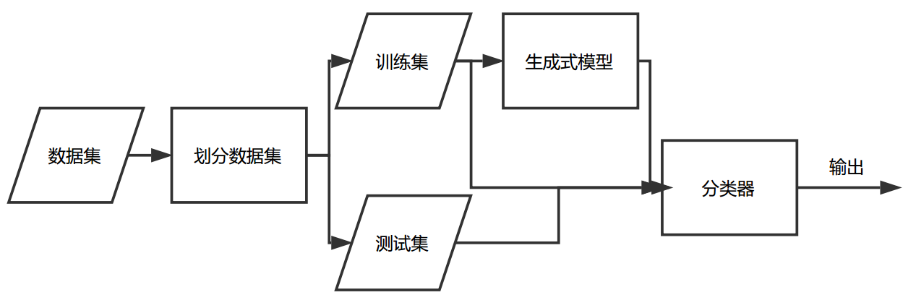
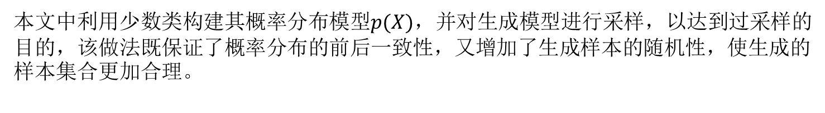
本文方案
本文中利用少数类构建其概率分布模型$p(X)$，并对生成模型进行采样，以达到过采样的目的，该做法既保证了概率分布的前后一致性，又增加了生成样本的随机性，使生成的样本集合更加合理。

Slide 9
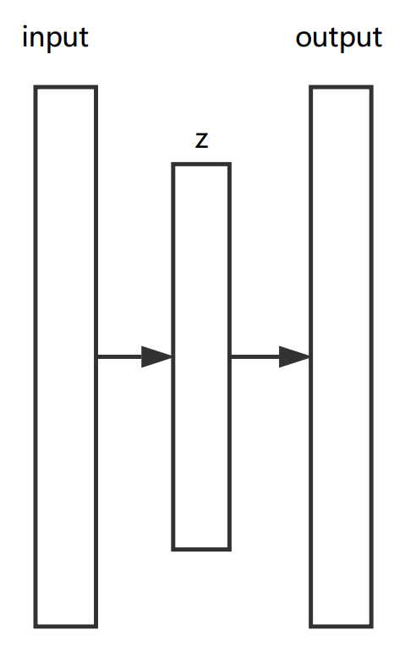
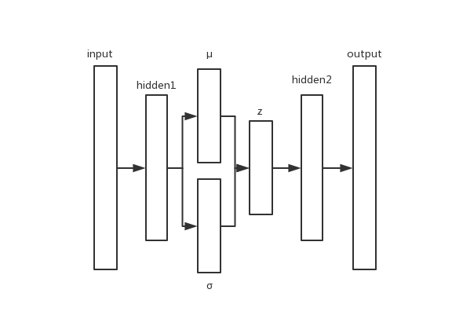

研究方案
变分自编码器
(Kingma and Welling, 2013)提出了变分自编码器的概念，即将贝叶斯模型和自编码器进行结合，提出在隐层空间中进行近似的观点，对隐层分布进行采样，并最小化该假设分布和真实分布的$KL$散度，与神经网络中常采用的平方误差或熵的目标函数，以获得比较有效的生成样本。
Notes:
如图所示，该算法认为隐层 z 决定X的分布，因此我们从z的分布中采样，并对从z 到 X 的过程进行建模，保证由 z 生成 X 的生成样本的质量。这部分由 自编码器中的 解码器 构成
由于z 的分布未知，需要从X 中构建函数，以理解 z 的分布， 因此 需要利用函数将已知 X 的 z 的分布进行建模，因此采用 自编码器中的 编码器 构成。
由编码器产生的z 的分布难以计算，在采样时则是以一个简单分布拟合 该未知分布，因此 在自编码器的 目标函数中，还加入了 原始z分布和 该简单分布的KL散度， 以便在 解码器中缩小该 差异。

Slide 10
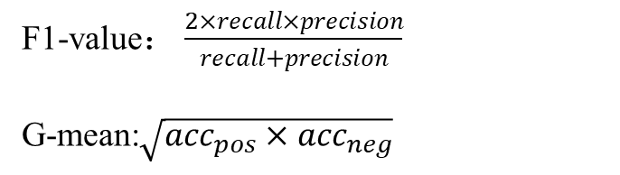
已经完成的工作
F1-value：$\frac{2×recall×precision}{recall+precision}$
G-mean:$\sqrt{{acc}_{pos}×{acc}_{neg}}$
实验数据：UCI数据集介绍
标准介绍
F1-value：衡量准确率和召回率的分类评价指标， 比较偏向对少数类的分类性能评价
G-mean：表示少数类分类精度和多数类分类精度的几何平均值，用来评价分类器的整体的分类性能
结果展示
数据集 | 样本总数 | 属性数 | 少数类 | 多数类 | 不平衡率
Ionosphere | 351 | 34 | 126 | 225 | 1:1.8
German | 1000 | 24 | 300 | 700 | 1:2.3
Wpbc | 198 | 33 | 47 | 151 | 1:3.2

Slide 11
已经完成的工作
实验结果
从实验结果中可以看到，该模型 架构在某些数据集上会有非常好的效果
十折交叉验证 | Ionosphere% | German% | Wpbc%
SMOTE-SDAE | 78.42 | 81.92 | 83.71
本文方案 | 92.29 | 47.59 | 86.98
Naïve Bayes | 90.99 | 58.07 | 76.38
Notes:
从实验数据中可以看到，在加入比较有效的生成样本的前提下，本文提出的分类器可以获得比较好的结果，但是该分类器倾向于将样本划分成少数类，因此在样本数量较少的情况下，多数类容易全部被误分，gmean值很容易为0。

Slide 12
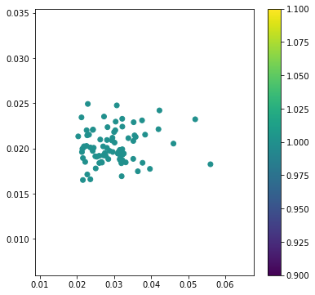
存在的问题
本文中的实验架构是生成式模型+重建模型，但目前生成式模型的生成样本只能在重建模型上取得比较好的结果，会降低传统分类器的分类性能
在实验过程中发现，如果生成样本的质量好，则可以提高传统分类器性能，因此接下来的工作主要是研究生成式模型

Slide 13
解决方案
对生成特征的重要性进行排序，优先生成与类标关联度较大的特征
采用生成性能更好的模型

Slide 14
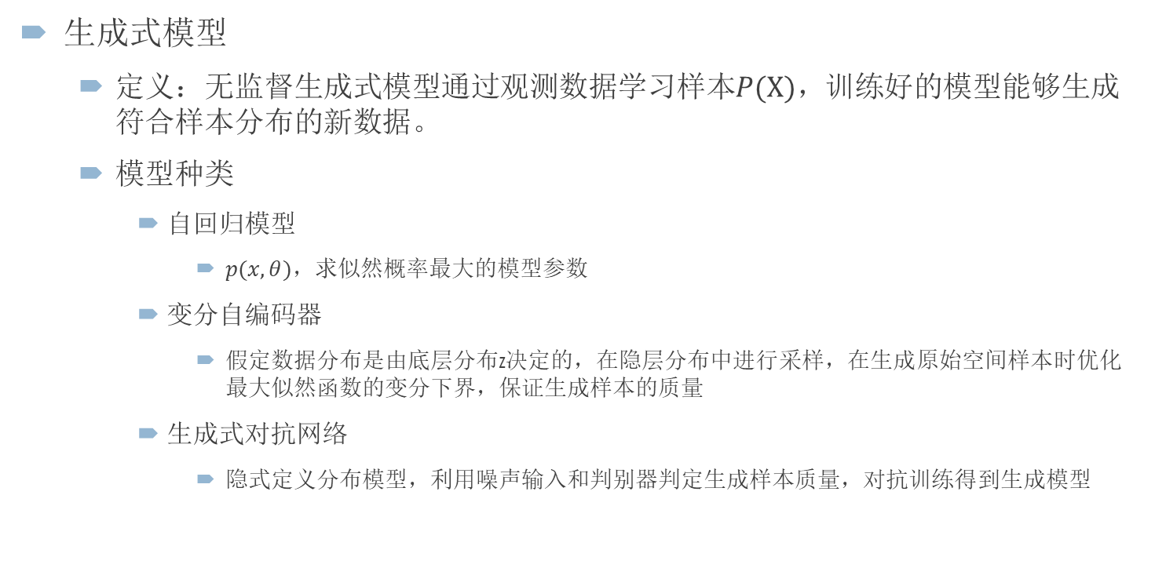
研究方案
生成式模型
定义：无监督生成式模型通过观测数据学习样本$P(X)，$训练好的模型能够生成符合样本分布的新数据。
模型种类
自回归模型
$p(x,θ)$，求似然概率最大的模型参数
变分自编码器
假定数据分布是由底层分布z决定的，在隐层分布中进行采样，在生成原始空间样本时优化最大似然函数的变分下界，保证生成样本的质量
生成式对抗网络
隐式定义分布模型，利用噪声输入和判别器判定生成样本质量，对抗训练得到生成模型
Notes:
无监督生成模型通过学习真实数据的本质特征，从而刻画出样本数据的分布特征，生成与训练样本相似的新数据。生成模型的参数远远小于训练数据的量，因此模型能够发现并有效内化数据的本质，从而可以生成这些数据。生成式模型在无监督深度学习方面占据主要位置，可以用于在没有目标类标签信息的情况下捕捉观测到或可见数据的高阶相关性。判别方法由数据直接学习决策函数f(X)或者条件概率分布P(Y|X)作为预测的模型，即判别模型。

Slide 15
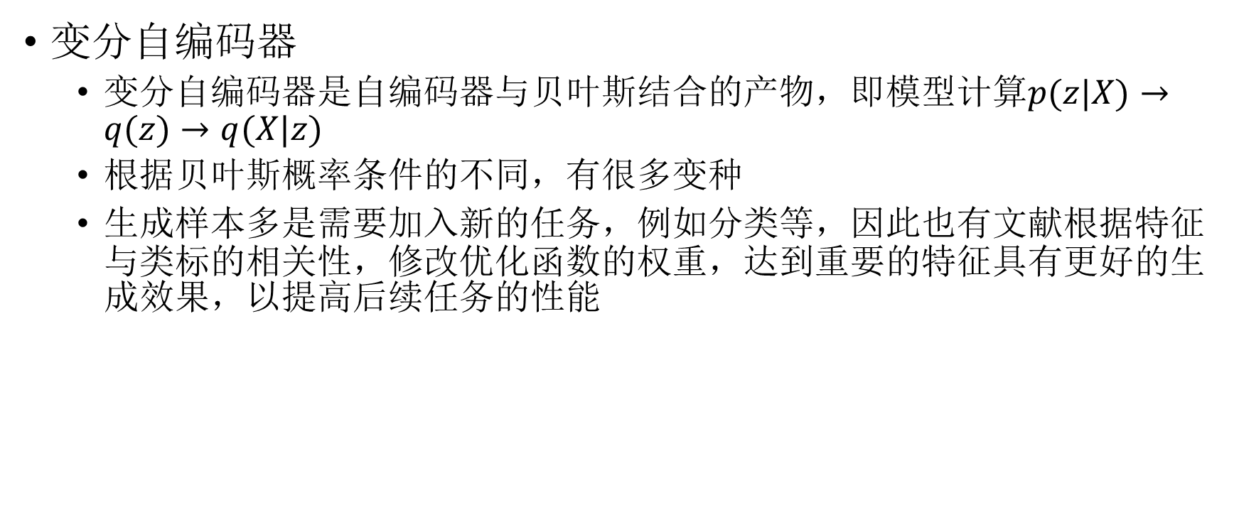
研究方案
变分自编码器
变分自编码器是自编码器与贝叶斯结合的产物，即模型计算$p(z|X)→q(z)→q(X|z)$
根据贝叶斯概率条件的不同，有很多变种
生成样本多是需要加入新的任务，例如分类等，因此也有文献根据特征与类标的相关性，修改优化函数的权重，达到重要的特征具有更好的生成效果，以提高后续任务的性能

Slide 16
研究方案
不平衡分类
根本原因在于数据的数量和分布不均衡，分布是无法改变的，因此算法可以从数量入手
传统的采样算法或针对少数类进行插值（无法有效利用样本的分布信息）；或是减少多数类样本（易导致珍贵样本丢失）
本文中利用生成式模型，对少数类进行建模并采样，有效增加少数类中蕴含的分类信息，提高分类器对少数类的分类准确率

